Slide 1
Тестирование API
Исходный код: https://github.com/sflusov/Presentations
1

Slide 2
Цель презентации
Показать подход, облегчающий тестирование API в коде
Показать инструменты, облегчающие мануальное тестирование API
Используемые инструменты
Swagger
Postman
Visual Studio
2

Slide 3
Повестка дня
Вводная часть с определениями
Автогенерация клиентов на основе Swagger (OAS 3)
Автоматическое тестирование API через Postman
Написание интеграционных тестов для aspnet core
3

Slide 4
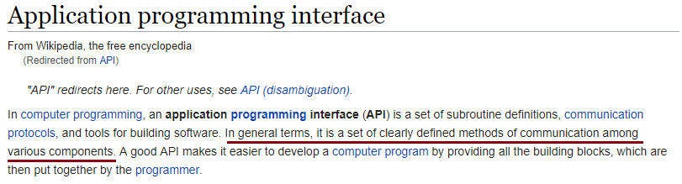
Вводная часть с определениями

Slide 5
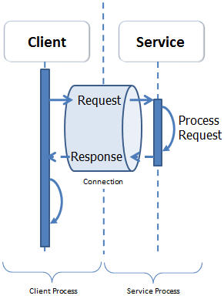
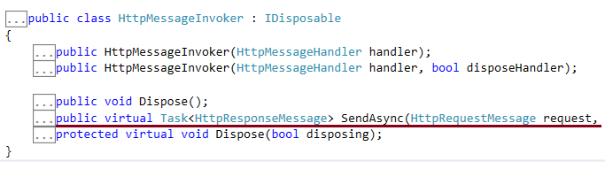
Коммуникация клиент - сервер
Рассмотри внутринности HttpClient

Slide 6
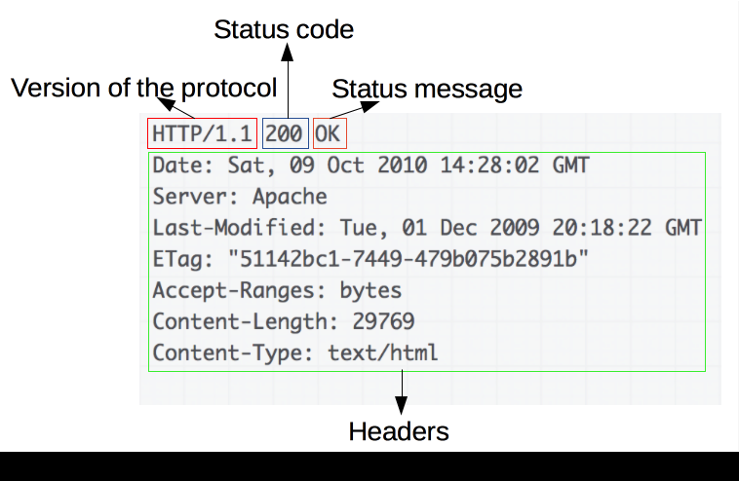
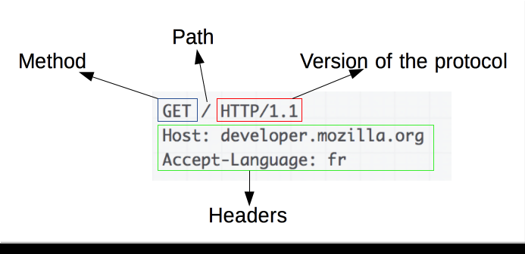
Request / Response description

Slide 7

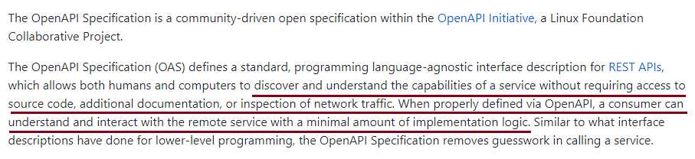
Автогенерация клиентов на основе Swagger (OAS 3)
See also:
https://github.com/OAI/OpenAPI-Specification

Slide 8
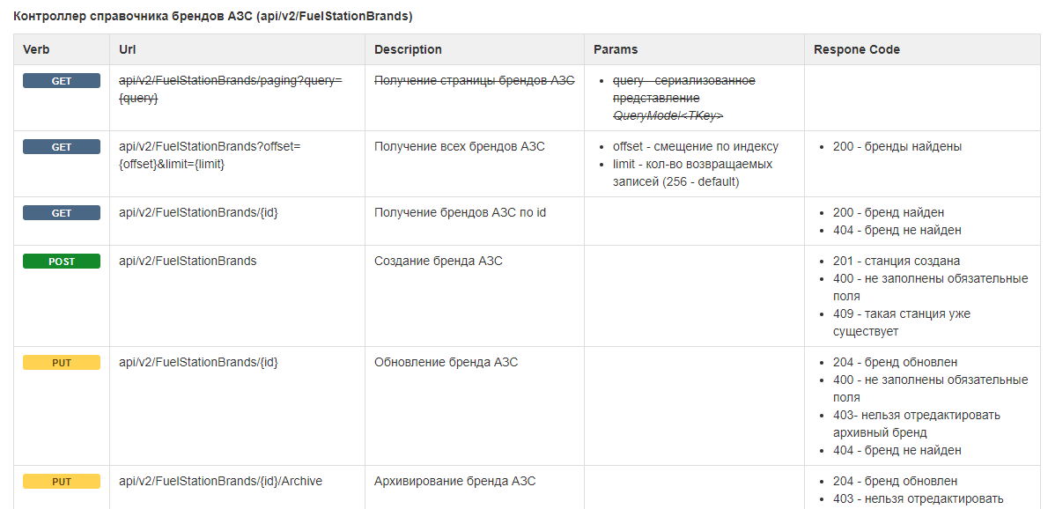
Требования к REST API (confluence)
See also:
https://confluence.monopoly.su/pages/viewpage.action?pageId=31787669

Slide 9
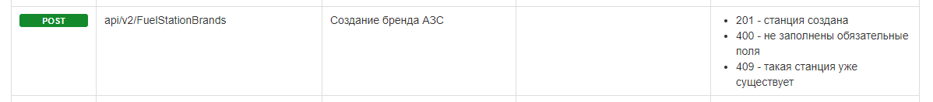
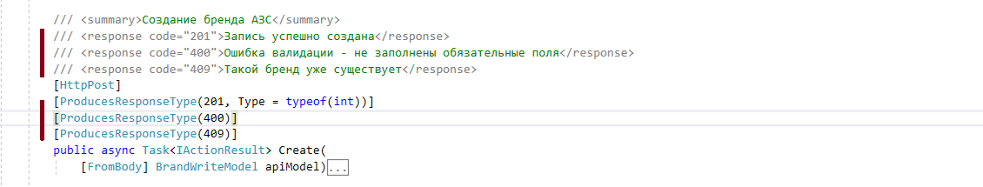
Требования к REST API (aspnet core)

Slide 10
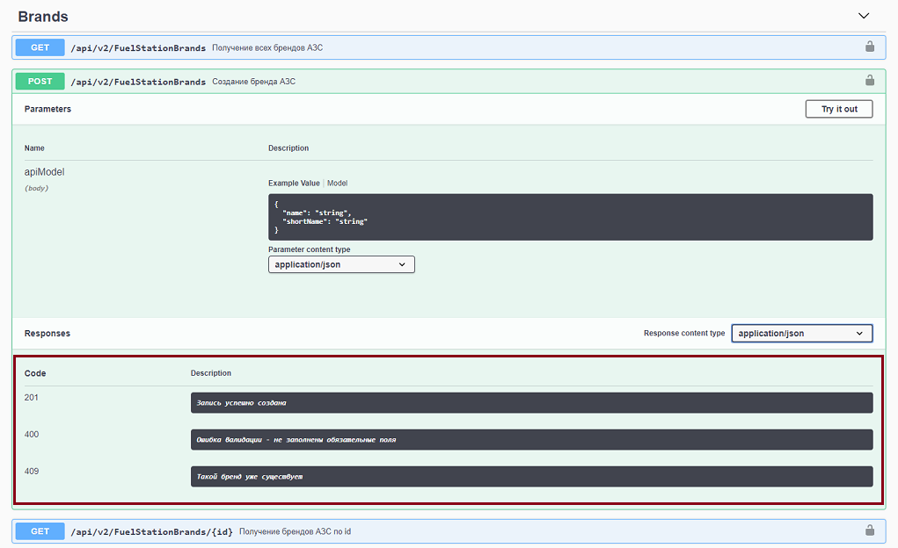
Требования к REST API (swagger ui)

Slide 11
Время для небольшой презентации
NSwag
Postman
Postman bug
https://github.com/postmanlabs/postman-app-support/issues/2617
See also:
https://confluence.monopoly.su/pages/viewpage.action?pageId=33456732
https://confluence.monopoly.su/pages/viewpage.action?pageId=31787669
<номер>

Slide 12
Интеграционные тесты
Проблемы при эксплуатации
Зависимость от инфраструктуры
Зависимость от консистености энвайромента
Большое потребление ресурсов
Долгое время выполнения

Slide 13
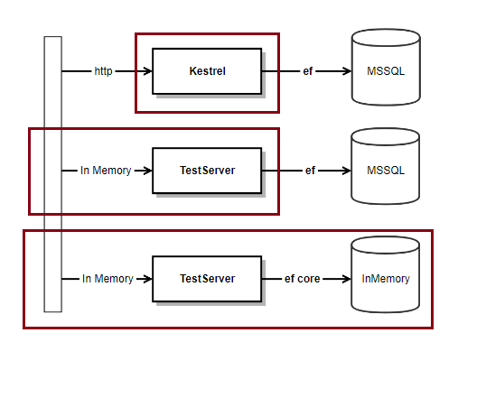
Тестовая инфраструктура
k - экземпляров
l – экземпляров, где l > k
m – экземпляров, где m > l

Slide 14
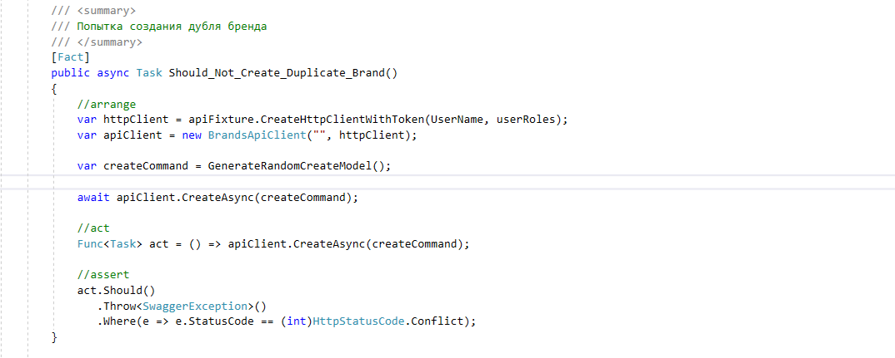
Пример интеграционного теста

Slide 15
Спасибо

